Slide 1
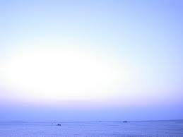
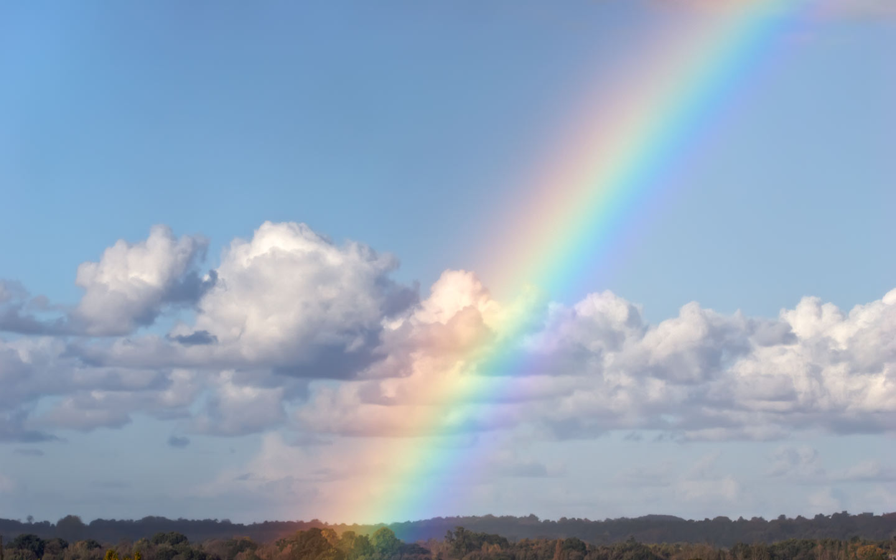
하나님이 꿈꾸는 교회
Church of God’s Dreams

Slide 2
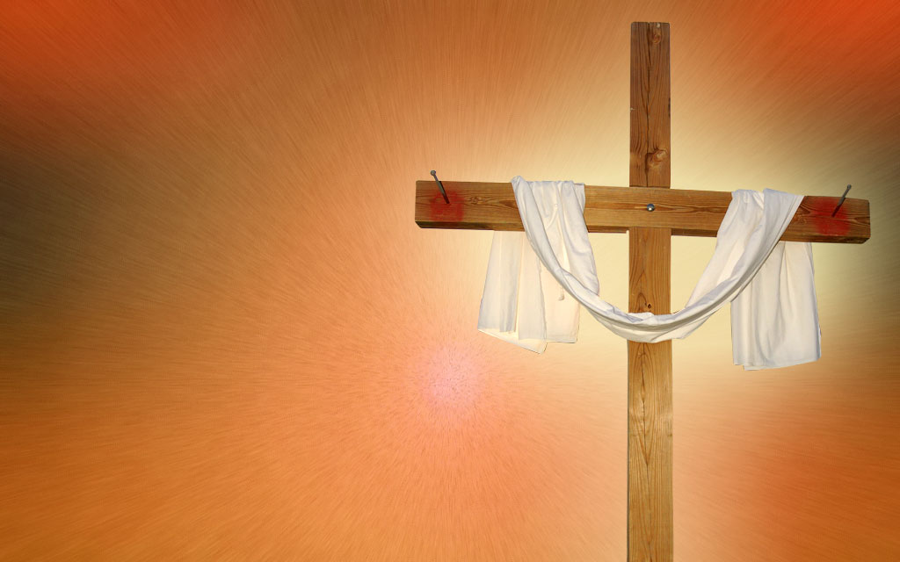
Worship
In Spirit
and Truth

Slide 3
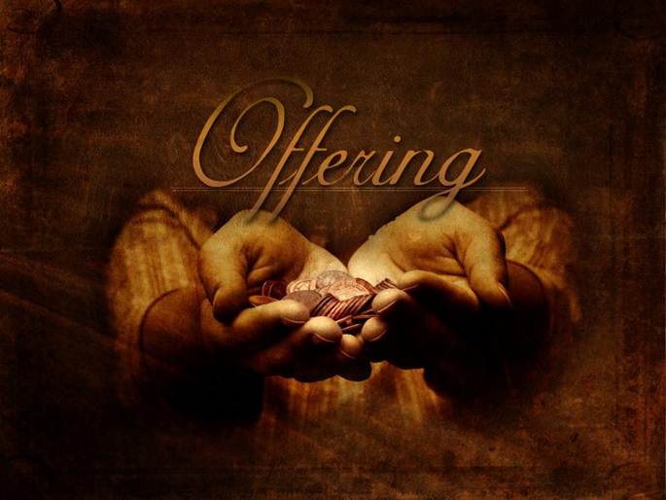

Slide 11
Offertory prayer
김순배 강도사

Slide 18
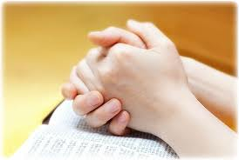
Prayer
다같이

Slide 19
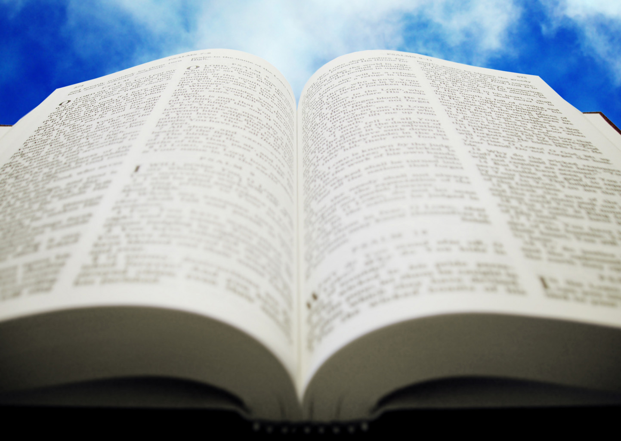
히브리서
6:1-12

Slide 20
(히 6:1) 그러므로 우리가 그리스도의 도의 초보를 버리고 죽은 행실을 회개함과 하나님께 대한 신앙과 (히 6:2) 세례들과 안수와 죽은 자의 부활과 영원한 심판에 관한 교훈의 터를 다시 닦지 말고 완전한 데로 나아갈지니라 (히 6:3) 하나님께서 허락하시면 우리가 이것을 하리라 (히 6:4) 한 번 빛을 받고 하늘의 은사를 맛보고 성령에 참여한 바 되고

Slide 21
(히 6:5) 하나님의 선한 말씀과 내세의 능력을 맛보고도(히 6:6) 타락한 자들은 다시 새롭게 하여 회개하게 할 수 없나니 이는 그들이 하나님의 아들을 다시 십자가에 못 박아 드러내 놓고 욕되게 함이라 (히 6:7) 땅이 그 위에 자주 내리는 비를 흡수하여 밭 가는 자들이 쓰기에 합당한 채소를 내면 하나님께 복을 받고

Slide 22
(히 6:8) 만일 가시와 엉겅퀴를 내면 버림을 당하고 저주함에 가까워 그 마지막은 불사름이 되리라 (히 6:9) 사랑하는 자들아 우리가 이같이 말하나 너희에게는 이보다 더 좋은 것 곧 구원에 속한 것이 있음을 확신하노라 (히 6:10) 하나님은 불의하지 아니하사 너희 행위와 그의 이름을 위하여 나타낸 사랑으로 이미 성도를 섬긴 것과 이제도 섬기고 있는 것을 잊어버리지 아니하시느니라

Slide 23
(히 6:11) 우리가 간절히 원하는 것은 너희 각 사람이 동일한 부지런함을 나타내어 끝까지 소망의 풍성함에 이르러 (히 6:12) 게으르지 아니하고 믿음과 오래 참음으로 말미암아 약속들을 기업으로 받는 자들을 본받는 자 되게 하려는 것이니라

Slide 24
(히 5:8) 그가 아들이시면서도 받으신 고난으로 순종함을 배워서 (히 5:9) 온전하게 되셨은즉 자기에게 순종하는 모든 자에게 영원한 구원의 근원이 되시고 (히 5:10) 하나님께 멜기세덱의 반차를 따른 대제사장이라 칭하심을 받으셨느니라

Slide 25
(히 7:24) 예수는 영원히 계시므로 그 제사장 직분도 갈리지 아니하느니라 (히 7:25) 그러므로 자기를 힘입어 하나님께 나아가는 자들을 온전히 구원하실 수 있으니 이는 그가 항상 살아 계셔서 그들을 위하여 간구하심이라 (요 5:24) 내가 진실로 진실로 너희에게 이르노니 내 말을 듣고 또 나 보내신 이를 믿는 자는 영생을 얻었고 심판에 이르지 아니하나니 사망에서 생명으로 옮겼느니라

Slide 26
(롬 8:33) 누가 능히 하나님께서 택하신 자들을 고발하리요 의롭다 하신 이는 하나님이시니 (롬 8:34) 누가 정죄하리요 죽으실 뿐 아니라 다시 살아나신 이는 그리스도 예수시니 그는 하나님 우편에 계신 자요 우리를 위하여 간구하시는 자시니라 (롬 8:35) 누가 우리를 그리스도의 사랑에서 끊으리요 환난이나 곤고나 박해나 기근이나 적신이나 위험이나 칼이랴

Slide 27
(히 2:9) 오직 우리가 천사들보다 잠시 동안 못하게 하심을 입은 자 곧 죽음의 고난 받으심으로 말미암아 영광과 존귀로 관을 쓰신 예수를 보니 이를 행하심은 하나님의 은혜로 말미암아 모든 사람을 위하여 죽음을 맛보려 하심이라

Slide 28
찬양대

Slide 37
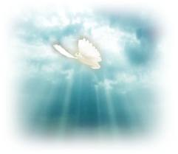
완전한 데로 나아갈지니라

Slide 38
G D7 G
C G A7 D
Faith of our fathers! Living still
In spite of dungeon, fire and sword;

Slide 39
G D7 G
C G D7 G
O how our hearts beat high with joy
Whene’er we hear God’s glorious Word:

Slide 40
C G D G
C D7 G
Faith of our fathers, holy faith!
We will be true to Thee till death.

Slide 41
G D7 G
C G A7 D
Our fathers, chained in prisons dark,
Were still in heart and conscience free;
We are bound for Canaan land,
So prepare your heart.
If we wish there in to stand
Let us play our part.

Slide 42
G D7 G
C G D7 G
And blest would be their children’s fate
If they, like them, should die for Thee:
We are bound for Canaan land,
So prepare your heart.
If we wish there in to stand
Let us play our part.

Slide 43
C G D G
C D7 G
Faith of our fathers, holy faith!
We will be true to Thee till death.

Slide 44
G D7 G
C G A7 D
Faither of our fathers! We will love
Both friend and foe in all our strife;
We are bound for Canaan land,
So prepare your heart.
If we wish there in to stand
Let us play our part.

Slide 45
G D7 G
C G D7 G
And preach thee, too, as love knows how
By kindly words and virtuous life:
We are bound for Canaan land,
So prepare your heart.
If we wish there in to stand
Let us play our part.

Slide 46
C G D G
C D7 G C G
Faith of our fathers, holy faith!
We will be true to Thee till death.
Amen.

Slide 47
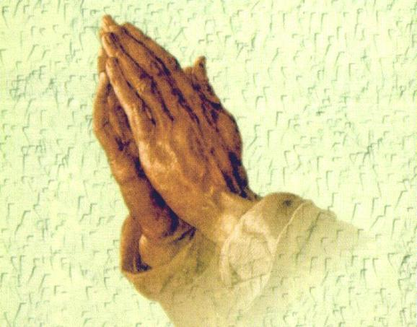
폐회 기도
김순배 강도사

Slide 49
교회 소식
하나님이 꿈꾸시는 교회에 나오셔서 예배드리는 모든 성도님들을 환영합니다.

Slide 53
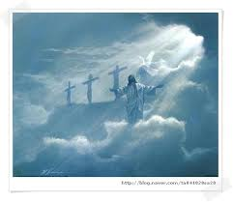
I will be with you always even until the end of the world

